Slide 1
Сетевые информационные технологии
Выписка из учебного плана по направлению магистратуры 01.04.02 «Прикладная математика и информатика»
Номер семестра – 1
Лекции – 12 часов
Практические работы – 12 часов
Самостоятельная работа – 48 часов
Всего часов – 108
Форма аттестации – экзамен
Всего зачетных единиц - 3
Лектор – доц. Кобылянский В. Г.

Slide 2
Сетевые информационные технологии
Выписка из учебного плана по направлению магистратуры 02.04.03 «Математическое обеспечение и администрирование ИС»
Номер семестра – 3
Лекции – 12 часов
Практические занятия – 36 часов
Самостоятельная работа – 96 часов
Всего часов – 180
Форма аттестации – экзамен
Всего зачетных единиц – 5
Лектор – доц. Кобылянский В. Г.
Кобылянский В. Г. Сетевые информационные технологии

Slide 3
Список литературы
Олифер В.Г., Олифер Н.А. Компьютерные сети . Принципы, технологии, протоколы: учебник для Вузов, 4-е изд.– СПб: Питер, 2010. - 944 c.
Олифер В.Г., Олифер Н.А. Сетевые операционные системы: Учебник для вузов: 2-е изд. –СПб.: Питер, 2009. -669с.
Операционная система Linux: Курс лекций. Учебное пособие / Г.В. Курячий, К.А. Маслинский – М. : ALT Linux; Издательство ДМК Пресс, 2010.
Пятибратов А.П., Гудыно Л.П., Кириченко А.А. Вычислительные машины, сети и телекоммуникационные системы: Учебно-методический комплекс. – М.: Изд. центр ЕАОИ. 2009. – 292 с.
Йон Снейдер. Эффективное программирование TCP/IP. Библиотека программиста. – СПб. Питер, 2009. -320c. (электронный вариант: bookre.org/reader?file=773203).
Куроуз Дж, Росс К. Компьютерные сети. Многоуровневая архитектура Интернета. 2-е изд.– СПб: Питер, 2004. - 705 c.
Долозов Н.Л. Компьютерные сети. Учебно-методическое пособие. – Новосибирск: Изд-во НГТУ, 2013, -111c.
Кобылянский В. Г. Сетевые информационные технологии

Slide 4
Тема 1. Основные принципы функционирования компьютерных сетей
Кобылянский В. Г. Сетевые информационные технологии

Slide 5
1. Классификации компьютерных сетей
Классификации сетей
По территориаль-ному признаку
По типу пользова-телей
По способу управления
По топологии
По способу передачи данных
глобальные
региональные
локальные
общего пользования
корпоративные
централизованное
децентрализованное
смешанное
широковещательные
последовательные
с селекцией
с маршрутизацией
*Зеленый цвет – на самостоятельное изучение
Кобылянский В. Г. Сетевые информационные технологии

Slide 6
Классификация по территориальному признаку
Глобальные компьютерные сети (ГКС) объединяют абонентские системы (АС), рассредоточенные на большой территории, охватывающей различные континен-ты. Они решают проблему объединения мировых информационных ресурсов и организации доступа к ним. Взаимодействие абонентских систем осуществляется на базе различных территориальных сетей связи (ТСС), в которых используются телефонные линии связи, каналы спутниковой и радиосвязи, а также другие каналы передачи данных.
Региональные компьютерные сети (РКС) объединяют АС, расположенные в пределах отдельного региона – города, административного района; функциони-руют в интересах организаций и пользователей региона и, как правило, имеют выход в ГКС. Взаимодействие АС осуществляется также с помощью ТСС.
Локальные компьютерные сети (ЛКС) объединяют АС, расположенные в пределах небольшой территории (этаж здания, здание, несколько зданий). К классу ЛКС относятся сети предприятий, фирм, банков, офисов, учебных заведений и т. д. Принципиальным отличием ЛКС от других сетей является наличие своей системы передачи данных.

Slide 7
Классификация по способам управления
Централизованное управление основано на том, что в сети имеется один или несколько управляющих органов.
При децентрализованном управлении каждая абонентская система имеет средства для управления сетью.
Смешанное управление использует в определенном сочетании принци-пы централизованного и децентрализованного управления (например, под централизованным управлением решаются только задачи с высшим приоритетом, связанные с обработкой больших объемов информации).
Классификация по типу пользователей
Корпоративные компьютерные сети (ККС) являются технической ба-зой компаний и организаций. Такая сеть играет ведущую роль в реализации задач планирования и осуществления производственно-хозяйственной деятельности корпорации.
Сети общего пользования предназначены для использования любыми группами пользователей
Кобылянский В. Г. Сетевые информационные технологии

Slide 8
Классификация по способам передачи
В сетях с селекцией информации всем абонентским системам сети доступны все передаваемые в сети кадры, но копию кадра снимают только АС, которым они предназначены.
Сети с маршрутизацией используют механизм маршрутизации для передачи кадров (пакетов) от отправителя к получателю по одному из альтернативных маршрутов.
По типу организации передачи данных сети с маршрутизацией ин-формации делятся на:
сети с коммутацией каналов,
сети с коммутацией пакетов,
смешанные системы передачи данных (с установлением виртуаль-ного канала).
Кобылянский В. Г. Сетевые информационные технологии

Slide 9
Классификация по топологии
По топологии (по конфигурации элементов в сети) различают широковеща-тельные сети и последовательные.
Сети с широковещательной конфигурацией используют широковещательный режим работы, когда на передачу может работать только одна рабочая станция, а все остальные станции сети – на прием. Это локальные сети с селекцией информации: общая шина, «дерево», «звезда» с пассивным центром.
Основные преимущества ЛКС с общей шиной – простота расширения сети путем подключения к шине новых рабочих станций, простота управления сетью, минимальный расход кабеля.
ЛКС с топологией типа «дерево» – это более развитый вариант сети с шинной топологией. «Дерево» образуется путем соединения нескольких шин повтори-телями или концентраторами («хабами»). Каждая ветвь дерева представляет собой сегмент, отказ одного сегмента не приводит к выходу из строя остальных.
Кобылянский В. Г. Сетевые информационные технологии

Slide 10
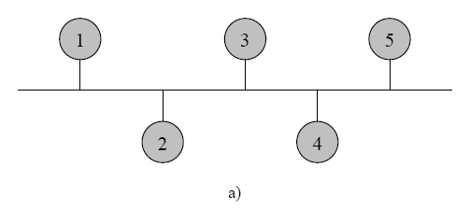
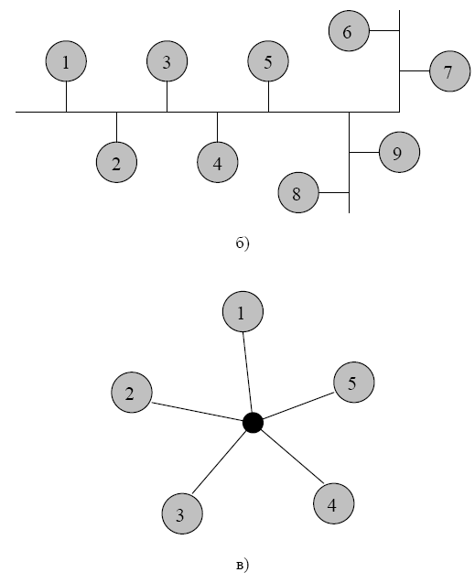
Сети с широковещательной конфигурацией
а – общая шина;
б – дерево;
в – звезда с пассивным центром.
В ЛКС с топологией типа «звезда» в центре находится концентратор – достаточно простое и надежное устройство. Для защиты от нарушений в кабеле используется центральное реле, которое отключает вышедшие из строя кабельные лучи.

Slide 11
Топология «Шина»
Шина обычно применяется, если необходимо соединить в сеть компьютеры, находящиеся близко друг от друга, например, в одном помещении. Она проводит сигнал из одного конца сети к другому, при этом каждая рабочая станция проверяет адрес послания, и, если он совпадает с адресом рабочей станции, она его принимает. Если же адрес не совпадает, то обработка полученных кадров не проводится.
Если одна из подключённых машин не работает, это не сказывается на работе сети в целом, однако если соединение любой из подключенных машин нарушается из-за повреждения контакта в разъёме или обрыва кабеля, неисправности терминатора, то весь сегмент сети (участок кабеля между двумя терминаторами) теряет целостность, что приводит к нарушению функционирования всей сети.
Достоинства | Недостатки
1) Отказ любой из рабочих стан-ций не влияет на работу всей сети. 2) Простота и гибкость соедине-ний. 3) Недорогой кабель и разъемы. 4) Необходимо небольшое коли-чество кабеля. 5) Прокладка кабеля не вызывает особых сложностей. | 1) Разрыв кабеля или другие неполадки в соеди-нении может исключить нормальную работу всей сети. 2) Ограниченная длина кабеля и количество рабочих станций. 3) Трудно обнаружить дефекты соединений. 4) Невысокая производительность. 5) При большом объеме передаваемых данных главный кабель может не справляться с потоком информации, что приводит к задержкам.

Slide 12
Топология «Звезда»
В топологии "звезда" роль центрального блока может играть либо отведенный для этого компьютер, либо специальное коммуникацион-ное устройство, называемое концентратор (hub). "Звезда" часто используется при централизованной обработке данных и когда компьютеры разбросаны территориально, например, в разных помещениях здания.
Достоинства | Недостатки
1) Подключение новых рабочих станций не вызывает особых затруднений. 2) Возможность мониторинга сети и централизованного управления сетью 3) При использовании централизованного управления сетью локализация дефектов соединений максимально упрощается. 4)Хорошая расширяемость и модернизация. | 1) Отказ концентратора приводит к отключению от сети всех рабочих станций, подключенных к ней. 2) Достаточно высокая стоимость реализации, т.к. требуется большое количество кабеля

Slide 13
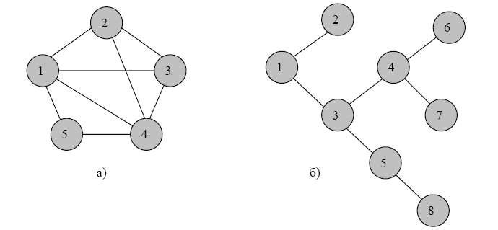
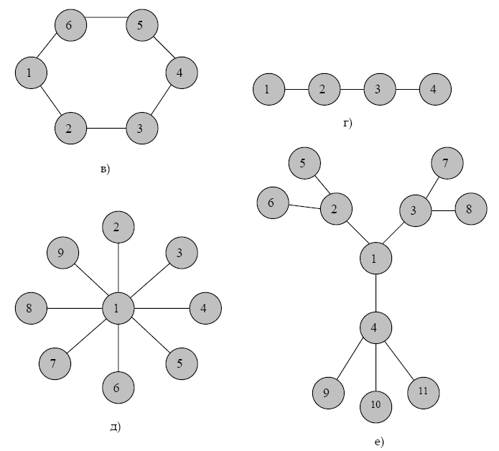
Сети с последовательной конфигурацией
В сетях с последовательной конфигурацией используется маршрутизация информации и передача данных произво-дится последовательно от одной станции к соседней, причем на различных участках сети могут использоваться различные виды физической передающей среды.
а – произвольная (ячеистая), ха-рактерна для глобальных и регио-нальный сетей;
б – иерархическая;
в – «кольцо»;
г – «цепочка»;
д – «звезда» с «интеллектуаль-ным» центром;
е – «снежинка»

Slide 14
Топология «Кольцо»
Представляет собой последовательное соединение компьютеров, когда последний соединён с первым. Сигнал проходит по кольцу от компьютера к компьютеру в одном направлении. Каждый компьютер работает как повторитель, усиливая сигнал и передавая его дальше.
Удаление кадра из кольца производится обычно станцией-отправителем: кадр совершает по кольцу полный оборот (при этом станция-получатель снимает копию с кадра) и возвращается к станции-отправителю, которая воспринимает его как квитанцию-подтверждение получения кадра адресатом.
Достоинства | Недостатки
1) Обеспечивается резервирование связей за счет использования двух путей – по часовой стрелке и против нее. 2) Возможность организации обратной связи (источник может проконтролировать доставку данных адресату). | 1) При выходе из строя одного узла нарушается работа сети без принятия специальных мер.
Кобылянский В. Г. Сетевые информационные технологии

Slide 15
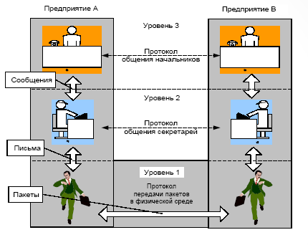

2. Многоуровневая модель взаимодействия устройств.
Иерархия коммуникационных служб и протоколов

Slide 16
Модель взаимодействия открытых систем (Open System Interconnection – OSI)
7 Прикладной
6 Представительный
5 Сеансовый
4 Транспортный
3 Сетевой
2 Канальный
1 Физический
Эталонная модель OSI (ISO, 1978 г.) делит проблему перемещения ин-формации между компьютерами че-рез среду сети на 7 менее крупных и более легко решаемых проблем. Она описывает путь информации от од-ной прикладной программы к другой прикладной программе, выполняю-щейся на другом компьютере.
Каждая из этих проблем достаточно автономна и её легче решить без чрезмерной опоры на внешнюю информацию.
Три нижних уровня обычно реали-зуются аппаратным и программным обеспечением. Оставшиеся 4 уровня реализуются программным обеспе-чением.
Сеть, удовлетворяющая требованиям эталон-ной модели OSI , называется открытой.
Стандартизация распространяется на прото-колы связи одноименных уровней взаимодей-ствующих АС.

Slide 17
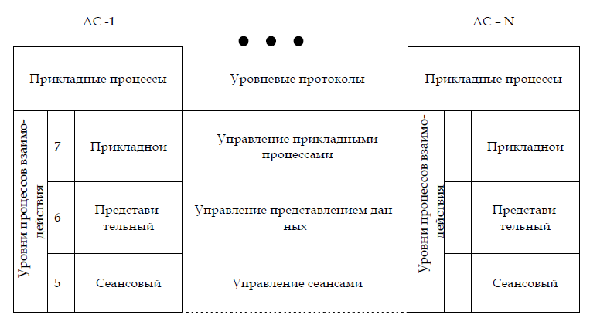
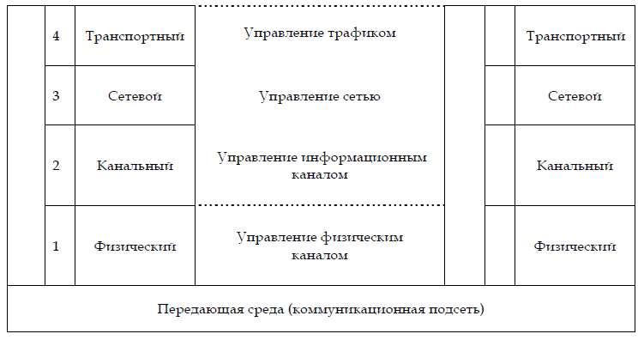
Модель OSI: уровни и протоколы
Связь между уровнями реализуется при-митивами (транзакциями), которые делятся на примитивы запроса, индика-ции, ответа и подтверждения.
Прикладной уровень занимается под-держкой прикладного процесса и имеет дело с семантикой данных.
Представительный уровень занимается синтаксисом данных и отвечает за физи-ческое отображение информации.
Сеансовый уровень предназначен для организации и управления сеансом взаимодействия прикладных процессов.
Транспортный уровень управляет тра-фиком в сети.
Сетевой уровень прокладывает путь от отправителя к получателю через сеть.
Канальный уровень определяет правила совместного использования физического уровня узлами связи.
Физический уровень обеспечивает физи-ческий путь для электрических сигналов, несущих информацию.

Slide 18
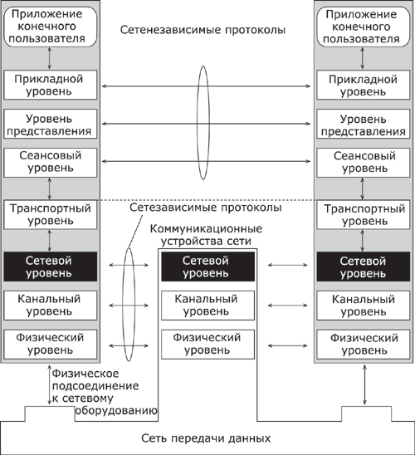
Сетезависимые и сетенезависимые уровни модели OSI
Кобылянский В. Г. Сетевые информационные технологии

Slide 19
Три нижних уровня — физический, канальный и сетевой — являются cетезави-симыми, т.е. протоколы этих уровней тесно связаны с технической реализацией сети и используемым коммуникационным оборудованием. Например, переход на оборудование FDDI (волоконно-оптическая передача данных) означает полную смену протоколов физического и канального уровней во всех узлах сети. Три верхних уровня — прикладной, представительный и сеансовый — ориен-тированы на приложения и мало зависят от технических особенностей построе-ния сети. На протоколы этих уровней не влияют изменения в топологии сети, замена оборудования или переход на другую сетевую технологию. Так, переход от Ethernet к высокоскоростной технологии 100VG-AnyLAN не потребует никаких изменений в программных средствах, реализующих функции прикладного, представительного и сеансового уровней Транспортный уровень является промежуточным, он скрывает все детали функционирования нижних уровней от верхних. Это позволяет разрабатывать приложения, не зависящие от технических средств непосредственной транспор-тировки сообщений.
Характеристика уровней модели OSI
Кобылянский В. Г. Сетевые информационные технологии

Slide 20
Соответствие функций коммуникационных устройств уровням модели OSI.
В зависимости от типа коммуникационное устройство может работать либо только на физическом уровне (повторитель), либо на физическом и канальном (мост, коммутатор), либо на физическом, канальном и сетевом, иногда захватывая и транспортный уровень (маршрутизатор).
Устройство | Рабочая область в сети | Уровень модели OSI
Повторитель | Физические сегменты | физический
Мост, коммутатор, сетевой адаптер | Логические сегменты | канальный
маршрутизатор | Сети, подсети | сетевой
шлюз | интерсети | прикладной
Некоторые устройства могут совмещать рабочие области. Например, существуют коммутаторы с функцией маршрутизации.

Slide 21
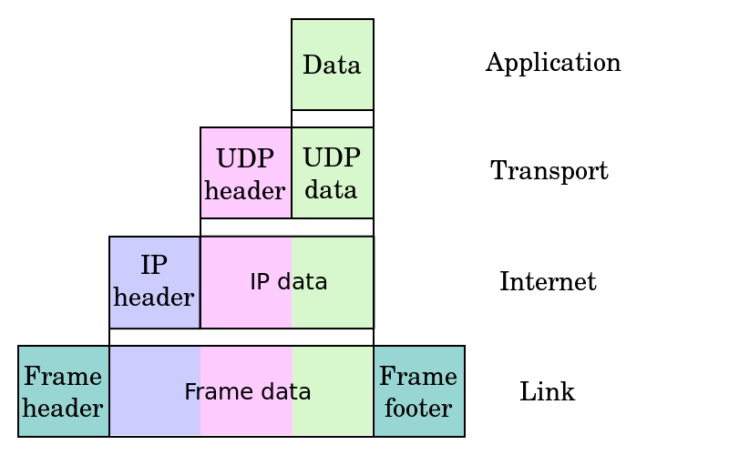
3. Инкапсуляция
Инкапсуляция – технология обмена данными между уровнями в иерархических системах, основанная на том, что выходные данные одного уровня в совокупности со своей служебной информацией передаются на вход нижележащего уровня.
В компьютерных сетях инкапсуляция применяется для построения модульных сетевых протоколов, когда логически независимые функции сети абстрагируются от нижележащих механизмов путём включения этих механизмов в более высокоуровневые объекты. Очередность действий:
1. Приложение заполняет специальную структуру данных, в которой указывает информацию о получателе (сетевой протокол, IP-адрес, порт UDP) и передаёт сообщение, его длину и структуру с информацией о получателе обработчику протокола UDP (транспортный уровень);

Slide 22
Инкапсуляция (продолжение)
2. Обработчик UDP формирует датаграмму, в которой в качестве данных выступает сообщение, а в заголовках находится UDP-порт получателя , а также другие данные, и передаёт сформированную датаграмму обработчику IP (сетевой уровень);
3. Обработчик IP рассматривает переданную UDP датаграмму как данные и предваряет их своим заголовком (в котором, в частности, находится IP-адрес получателя, взятый из той же структуры данных приложения, и номер верхнего протокола);
4. Обработчик IP передаёт полученный пакет на канальный уровень, который рассматривает принятый пакет как обычные данные;
5. Обработчик канального уровня добавляет в начало свой заголовок, в котором указывается номер протокола верхнего уровня (для IP - это 0x0800) и конечную контрольную сумму, тем самым формируя кадр;
6. Полученный кадр передаётся на физический уровень, который осуществляет преобразование битов в электрические или оптические сигналы и посылает их в среду передачи.

Slide 23
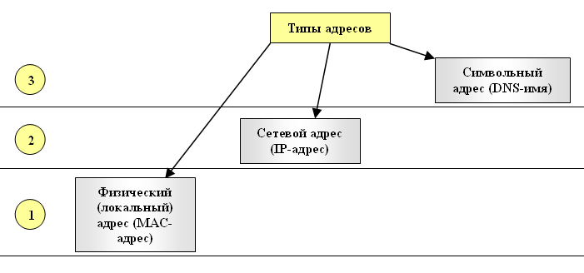
Узлы в сети Internet могут иметь адреса трёх уровней.
4. Адресация узлов в сети Internet
DNS
ARP

Slide 24
Физический адрес узла
Локальный адрес определяется технологией, с помощью которой построена отдельная (локальная) сеть, в которую входит данный узел. Большинство технологий (Ethernet, Token Ring, FDDI) для однозначной адресации используют MAC-адрес сетевой карты или порта маршрутизатора, имеющий длину 48 бит (6 байт). Во внешнем представлении этот адрес отображается, например так: 00:80:48:ea:ee:53.
MAC -адреса обычно назначаются производителем оборудования и являются уникальными адресами, т.к. управляются централизованно; при этом первые 3 байта определяют фирму-производителя, а следующие 3 байта определяются самой фирмой.
MAC –адрес используется для адресации узлов в локальной сети.

Slide 25
Сетевой IP-адрес
Сетевой адрес TCP/IP не должен зависеть от способа адресации в локальных сетях. Система адресации должна быть универсальной и однозначно идентифицировать любой узел в глобальной сети. Для этого удобно использовать пару чисел – номер сети и номер узла в пределах сети.
Сетевой адрес в сети, которая должна работать как составная часть Internet, называется IP-адресом и назначается по рекомендации специального подразделения Internet – NIC (Network Information Center). Обычно провайдеры услуг Internet получают диапазоны адресов у подразделений NIC, а затем распределяют их между своими клиентами.
IP-адрес занимает 4 байта и назначается администратором во время конфигу-рирования компьютеров и маршрутизаторов. Один узел может входить в несколько сетей (например, каждый порт маршрутизатора по определению обслуживает свою сеть). В этом случае узел должен иметь несколько IP-адресов по числу сетевых связей, и таким образом IP-адрес характеризует не отдельный компьютер или маршрутизатор, а одно сетевое соединение.
Сетевой адрес назначается администратором и не связан с MAC-адресом. Определение MAC-адреса по известному IP-адресу проводится с помощью про-токола ARP. Для этого на каждом узле сети хранится специальная ARP-таблица соответствия этих адресов.

Slide 26
Типы сетевых адресов
Сетевые адреса могут быть нескольких типов: внешние (белые), частные (локальные, серые) и специальные. Внешние IP-адреса являются уникальными и доступны из глобаль-ной сети Интернет и назначаются провайдерами.
Частные IP-адреса предназначены для обеспечения внутренней связности, что означает обеспечение доступа только внутри корпоративной сети организации. В этом случае уни-кальность адресов может обеспечивать администратор сети, причем в разных автономных сетях адреса могут повторяться. Для избежания возможных конфликтов с централизован-но назначенными адресами Интернета стандартами предусмотрены определенные диапа-зоны частных адресов, рекомендуемых для использования в локальных сетях:
в сетях класса А: 10.0.0.0-10.255.255.255 (1 байт - номер сети, 3 байта – номер узла);
в сетях класса В: 172.16.0.0-172.31.255.255 (2 байта-номер сети, 2 байта–номер узла);
в сетях класса С: 192.168.0.0-192.168.255.255 (3 байта-номер сети, 1 байт–номер узла).
Множество организаций используют внутри своих сетей одно и то же множество адре-сов, что позволяет экономить IP-адреса. Для обеспечения подключения сети, использую-щей частные адреса, к сети Интернет, достаточно одного маршрутизатора, имеющего общий внешний адрес.
Специальные адреса предназначены для широковещательных и групповых рассылок, а также для отладки сетевых приложений. Например, адреса, в которых первый байт равен 127, являются адресами стека протоколов компьютера или маршрутизатора (loopback, петля, заглушка) и используются для тестирования программ или для организации клиент-серверного взаимодействия на одном компьютере.

Slide 27
Символьный адрес
Символьные (доменные) адреса введены для удобства пользователей. Изна-чально в сети Internet в рамках системы доменных имен была введена система адресации по административному, а не по территориальному принципу. При этом домен верхнего уровня мог принимать одно из значений, определяющих характер организации: gov – правительственные, edu – образовательные, com – коммерческие, org – общественные, net – организации, предоставляющие сетевые услуги.
После включения в Internet сетей Европы начал применяться территориальный принцип: в качестве домена верхнего уровня используется код страны (для России - «ru», для США – «us» и т.д.).
В пределах составной сети имена строятся по иерархическому принципу: название компьютера, название организации, город, страна. Примеры: fpm2.ami.nstu.ru, market.interface.nsk.su. Символьный адрес назначается админи-стратором и используется на прикладном уровне.
Между доменным именем и IP- адресом нет функциональной зависимости, поэтому единственный способ установления соответствия – это использование таблиц соответствия. В сетях TCP/IP используется специальная система доменных имен (DNS), которая предназначена для установления соответствия между доменным именем и IP- адресом. Поэтому доменные имена часто называются DNS-именами.

